Slide 1
filosofia
Professor Alexandre Luiz Zeni

Slide 2
bibliografia
Baruch de Espinosa;
24/11/1632 – 21/02/1677;
Holanda;
Judeu;
Obras:
“Tratado teológico político”;
“Ética”;

Slide 3
“Acredito no Deus de Espinosa, que se revela por si mesmo na harmonia de tudo o que existe, e não no Deus que se interessa pela sorte e pelas ações dos homens. Todos podem atingir a religião em um último grau, raramente acessível em sua pureza total. Dou a isto o nome de religiosidade cósmica e não posso falar dela com facilidade já que se trata de uma noção muito nova, à qual não corresponde conceito algum de um Deus antropomórfico”.
Albert Einstein

Slide 4
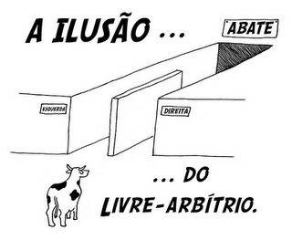
A FILOSOFIA DE ESPINOSA
O Deus de Espinosa:
Imanente (Natureza);
Monista – Panteísta;
Substância única;
Causa imanente;
Manifestação em leis naturais;
Eternas;
Imutáveis;
Determinadas;

Slide 5
A filosofia de espinosa
Deus é livre:
Nada o constrange;
Homem não é livre:
Forças externas ao indivíduo;
Constrangimento;
Como ser livre?
Forças internas;
Produzidas por si mesmo;
Ser causa ativas das próprias ações;

Slide 6
A filosofia de espinosa
Alegria:
“Passagem para um estado de maior potência do próprio ser”;
Vida:
Balanço de POTÊNCIA → Ganho x Perda.
Vida Morte.
Porque do Próprio ser?
Particular;
Se encantar e encantar seu próprio ser;
Ética → Virtuosidade:
Esforço da preservação do ser.

Slide 8
(ENEM) ética spinozista, que ora é descrita como uma ética da auto-conservação, ora como uma ética da liberdade. A noção de conatus em Spinoza, mostra que este não se reduz a elementos físicos, sendo também um princípio metafísico, que relaciona os seres finitos à potência de Deus. Somente a partir desta dimensão formal seria possível compreender porque o esforço primordial de auto-preservação desemboca em uma ética da liberdade.
De acordo com seu conhecimento sobre a ética de Spinoza, é correto afirmar:
a) A necessidade não se aplica às ações livres do homem.
b) O homem virtuoso procura agir com compaixão.
c) A felicidade é o prêmio da virtude, pois a ação virtuosa tem como recompensa a felicidade.
d) Quanto mais um homem se esforça por preservar o seu ser, mais ele é virtuoso.
e) O homem é mais livre na solidão, pois aí ele só obedece a si mesmo.

Slide 9
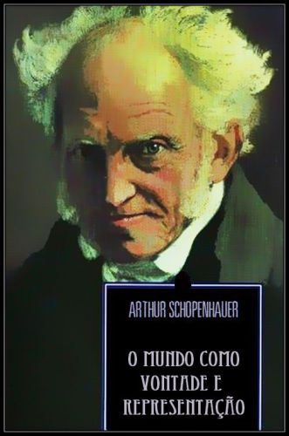

Slide 11
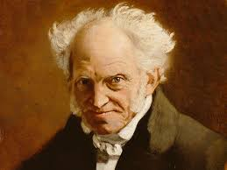
ARTHUR SHOPENHAUER
Crítico de Hegel:
Contemporâneo de Hegel;
Hegel não considera o:
Instinto;
Vontade;
Influência do:
Budismo;
Hinduísmo;

Slide 12
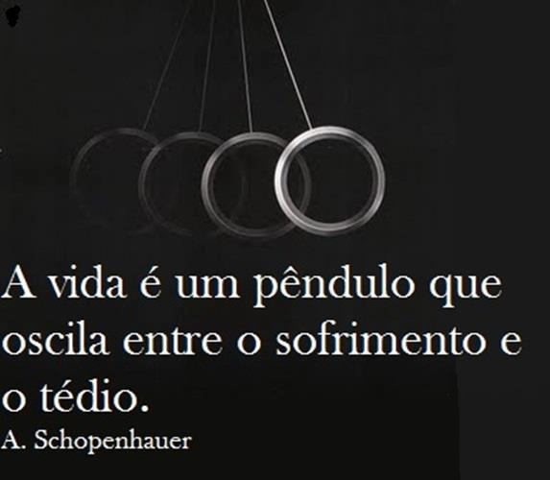
QUAL A ESSÊNCIA DA VIDA?
A vontade;
No homem:
Sofrimento;
Pecado;
Morte;
Vontade:
Irracional;
Sofrimento:
Inevitável;
Essencial;
Vida:
Conjunto de desejos não satisfeitos e prazeres ilusórios;

Slide 13
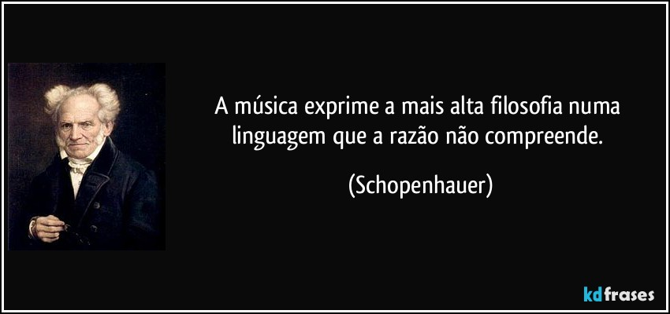
Qual a solução?
Controle das paixões;
Autocontrole;

Slide 16
(ENEM) Sentimos que toda satisfação de nossos desejos advinda do mundo assemelha-se à esmola que mantém hoje o mendigo vivo, porém prolonga amanhã a sua fome. A resignação, ao contrário, assemelha-se à fortuna herdada: livra o herdeiro para sempre de todas as preocupações.
SCHOPENHAUER, A. Aforismo para a sabedoria da vida. São Paulo: Martins Fontes, 2005.
O trecho destaca uma ideia remanescente de uma tradição filosófica ocidental, segundo a qual a felicidade se mostra indissociavelmente ligada à
a) a consagração de relacionamentos afetivos.
b) administração da independência interior.
c) fugacidade do conhecimento empírico.
d) liberdade de expressão religiosa.
e) busca de prazeres efêmeros.

Slide 17
(ENEM) Nossa felicidade depende daquilo que somos, de nossa individualidade; enquanto, na maior parte das vezes, levamos em conta apenas a nossa sorte, apenas aquilo que temos ou representamos. Pois, o que alguém é para si mesmo, o que o acompanha na solidão e ninguém lhe pode dar ou retirar, é manifestamente mais essencial para ele do que tudo quanto puder possuir ou ser aos olhos dos outros. Um homem espiritualmente rico, na mais absoluta solidão, consegue se divertir primorosamente com seus próprios pensamentos e fantasias, enquanto um obtuso, por mais que mude continuamente de sociedades, espetáculos, passeios e festas, não consegue afugentar o tédio que o martiriza.
(Schopenhauer. Aforismos sobre a sabedoria de vida, 2015. Adaptado.)
Com base no texto, é correto afirmar que a ética de Schopenhauer
a) corrobora os padrões hegemônicos de comportamento da sociedade de consumo atual.
b) valoriza o aprimoramento formativo do espírito como campo mais relevante da vida humana.
c) valoriza preferencialmente a simplicidade e a humildade, em vez do cultivo de qualidades intelectuais.
d) prioriza a condição social e a riqueza material como as determinações mais relevantes da vida humana.
e) realiza um elogio à fé religiosa e à espiritualidade em detrimento da atração pelos bens materiais.

